Slide 1
ИННОВАЦИОННЫЙ ПРОЕКТ ПО ТЕМЕ «ВИДЕОСТУДИЯ КАК СРЕДСТВО РАЗВИТИЯ ЛИЧНОСТИ ШКОЛЬНИКА И ЕГО ТВОРЧЕСКОЙ ИНДИВИДУАЛЬНОСТИ».
МБОУ СОШ № 39
Красноармейский район
Очекурова Е.А.

Slide 2
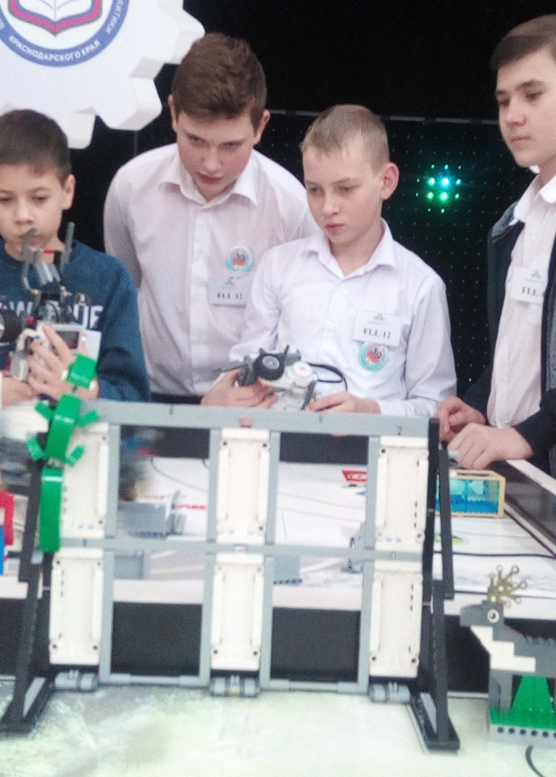


Чтобы российское общество стало инновационным, а продукция, производимая в стране, конкурентоспособной, необходимо решить проблему инновационно - креативного образования на всех ступенях образовательной системы России.
Цедринский Александр Дмитриевич

Slide 3
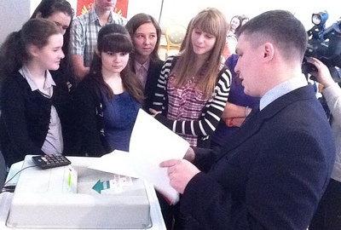
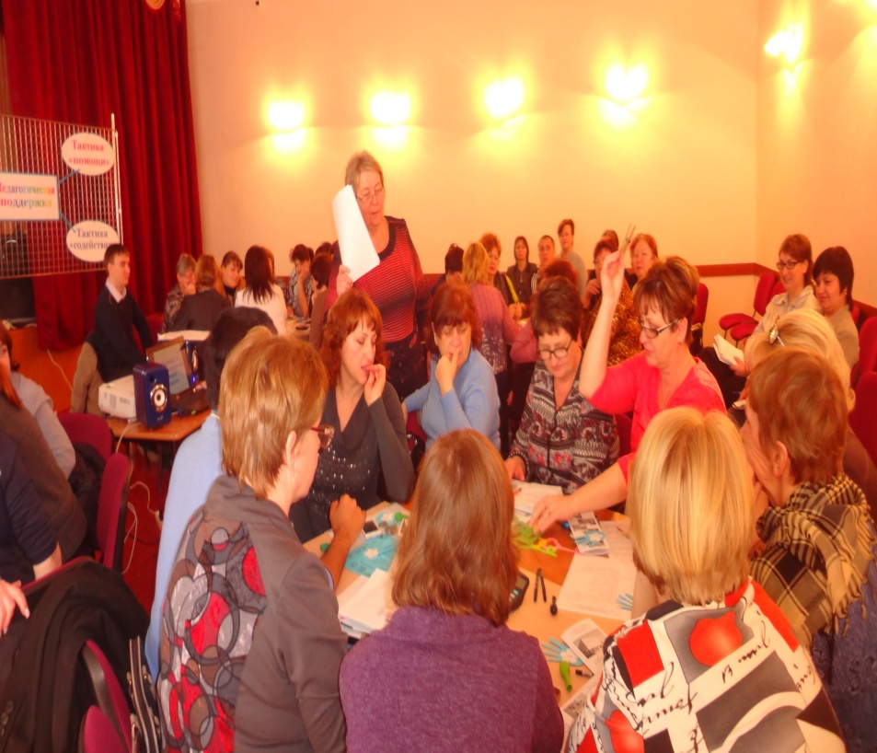
Идея проекта

Slide 4
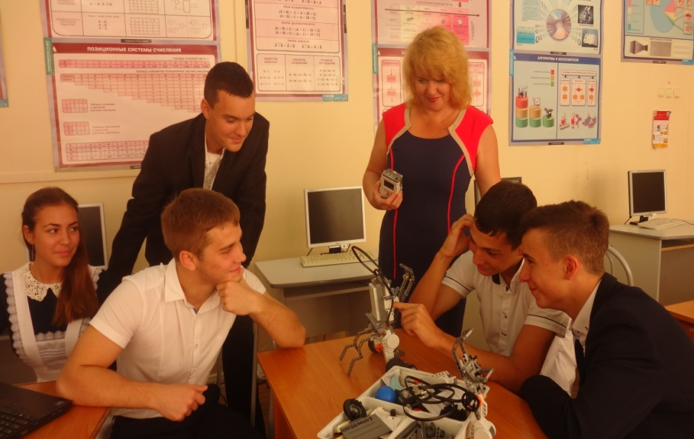
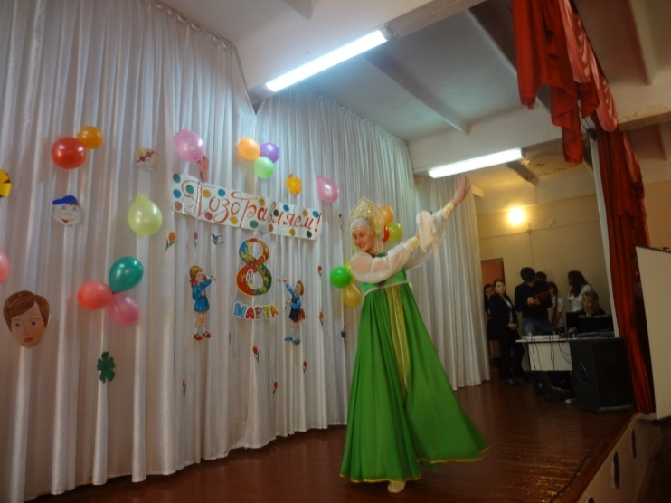
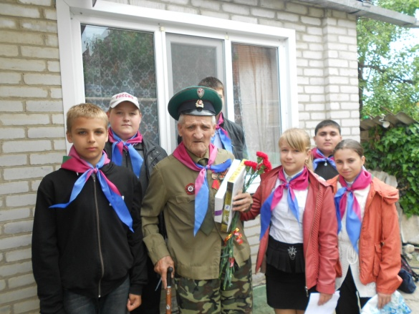
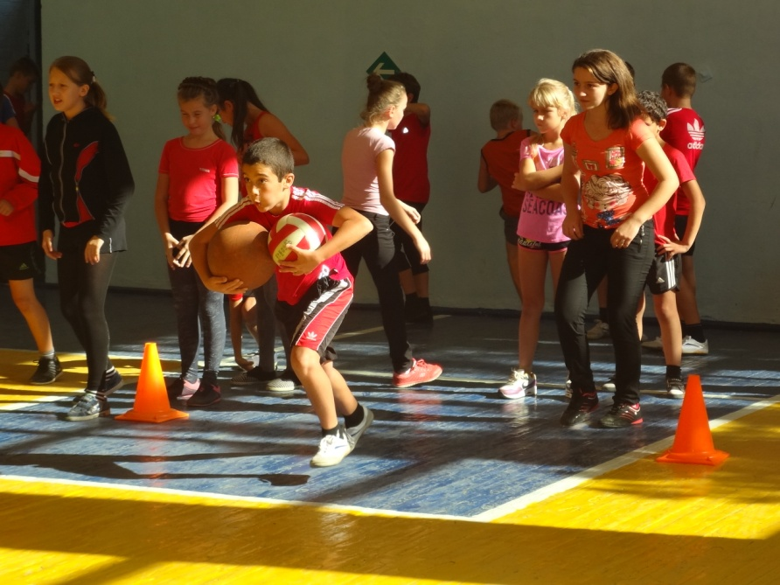
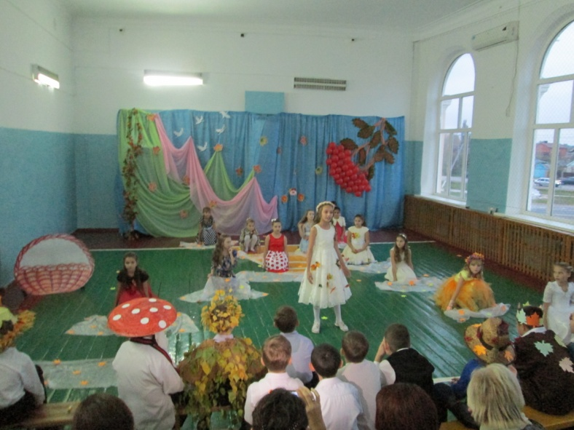
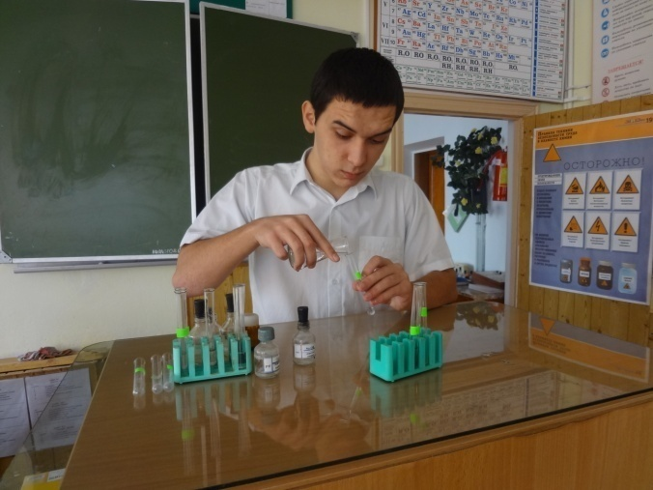

Slide 5

Создать условия для вовлечения педагогов в процесс освоения современных образовательных и цифровых технологий.
Задачи проекта
Создание условий по эффективной профориентации учащихся.
Создать новые условия для развития творческих способностей учащихся во внеурочной деятельности, создание среды для социальной адаптации учащихся, в том числе для учащихся с ограниченными возможностями здоровья,
Построить модель внеурочной деятельности в форме студии для формирования универсальных учебных действий как элемент комплексного подхода к духовно – нравственному воспитанию учащихся.

Slide 6
Результат инновационной деятельности
Разработана программа внеурочной деятельности в рамках ФГОС ООО;
создан банк проектных работ, лучшие отправлены на конкурсы различных уровней;
вовлечены в активный познавательный процесс учащиеся школы;
повышение интереса к литературе и художественным произведениям;
повышение качества обученности;
вовлечение в создание и обсуждение видеороликов учащихся с ограниченными возможностями здоровья и учащихся, нуждающихся в социальной поддержке педагогов.

Slide 7
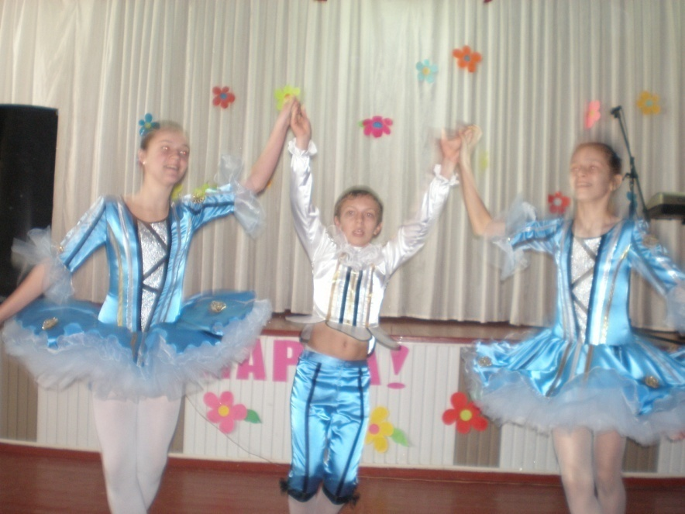
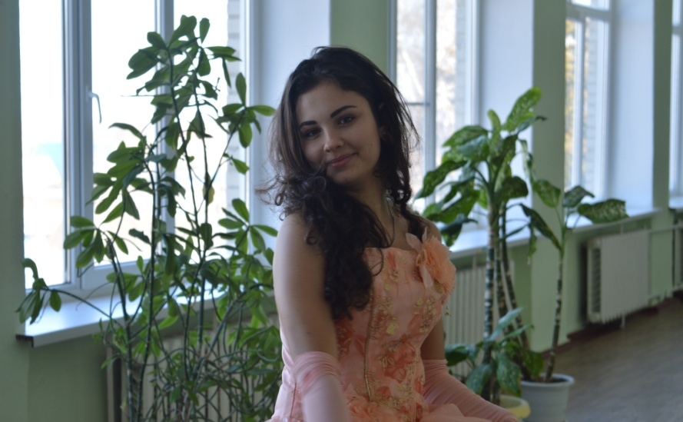
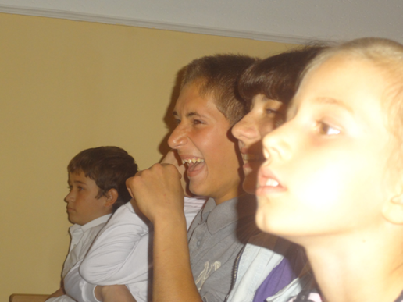
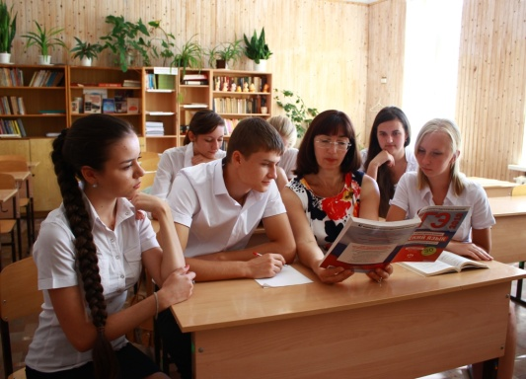

Slide 8
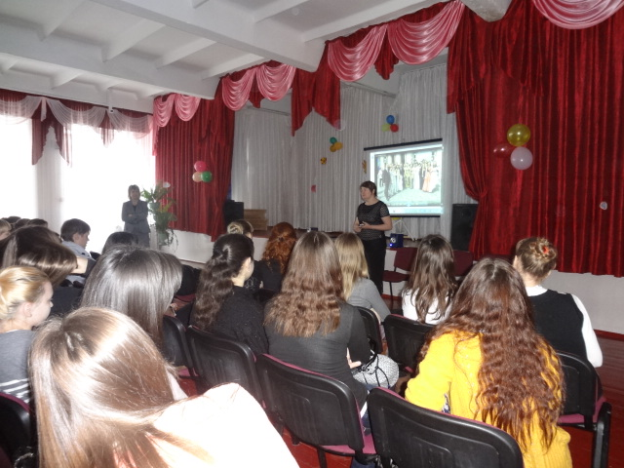
Реальность, которую мы видим, бесконечна, но лишь её избранные, значимые, решающие моменты, которые нас чем-то поразили, остаются в нашей памяти. Из всех средств изображения только фотография может зафиксировать такой точный момент, мы играем с вещами, которые исчезают, и когда они исчезли, невозможно заставить их вернуться вновь.
Анри Картье-Брессон, фотограф

